Slide 1

Речевое развитие детей раннего возраста посредством дидактических игр
Воспитатель
Даниленко Оксана Александровна
МОАУ ООШ 22 Дошкольные группы «Светлячок»

Slide 2
«Без игры нет и не может быть полноценного умственного развития. Игра – это огромное светлое окно, через которое в духовный мир ребенка вливается живительный поток представлений, понятий об окружающем мире. Игра – это искра, зажигающая огонек пытливости и любознательности.»
В. А. Сухомлинский

Slide 3
ЦЕЛЬ – развитие речи детей первой младшей группе через дидактические игры.
Задачи:
- целенаправленно обогащать словарь детей;
-способствовать развитию активной речи;
- поддерживать у детей познавательные способности к окружающей деятельности;
-формировать потребности детей в общении со взрослыми и сверстниками;
- формировать умения узнавать и называть предметы ближайшего окружения в естественной среде и на картинках;

Slide 4
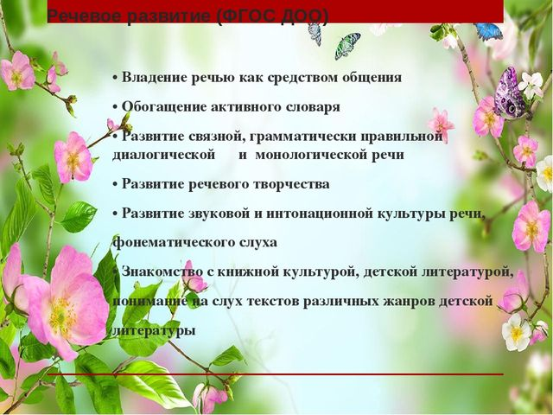

Slide 5
Дидактическая игра — это такая коллективная, целенаправленная учебная деятельность, когда каждый участник и команда в целом объединены решением главной задачи и ориентируют своё поведение на выигрыш. Дидактическая игра — это активная и(или) интерактивная учебная деятельность по имитационному моделированию изучаемых систем, явлений, процессов.

Slide 6
Игры,
используемые в работе
с детьми раннего возраста:
предметные
настольно-печатные
словесные
«Покорми зайку»
«Чудесный мешочек»
«Построй загончик для коровы»
«Угадай что звучит»
«Собери пирамидку»
«Покорми куклу» и др.
«Картинки-половинки»
«Кто где живет?»
«Чей малыш?»
«Кто спрятался?»
«Собери картинку»
«Лото»
«Кто что ест»
«Угадай сказку» и др.
«Кто как кричит?»
Пальчиковые игры
«Когда это бывает?»
«Нужно – не нужно»
«Надувала кошка шар»
Театрализованные игры

Slide 7
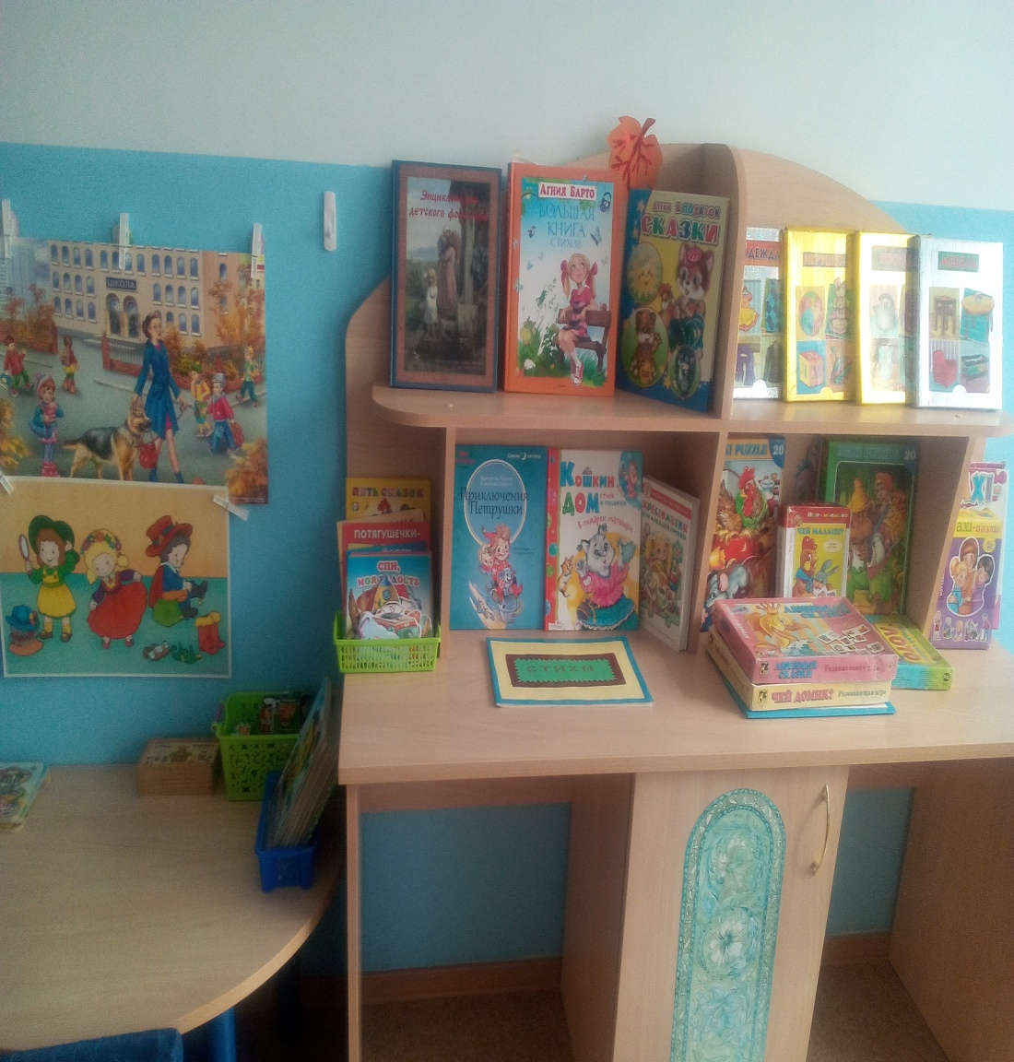
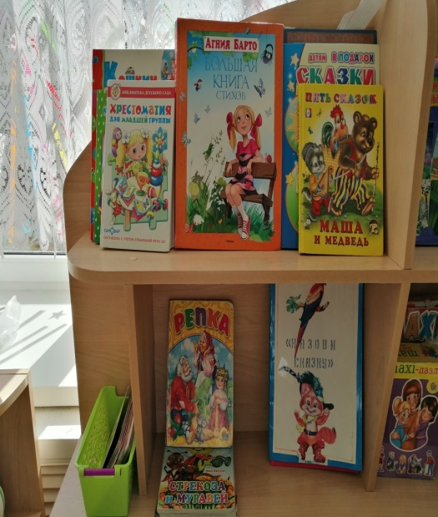
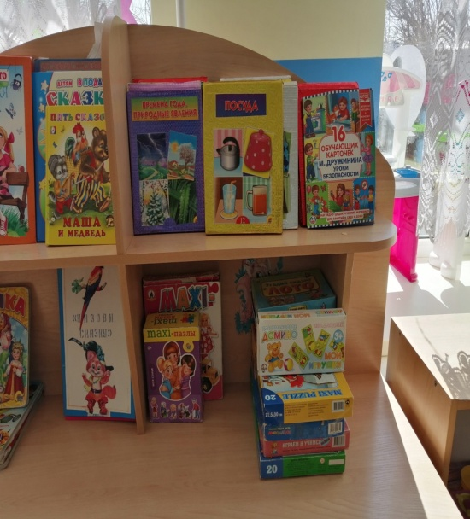

Slide 8
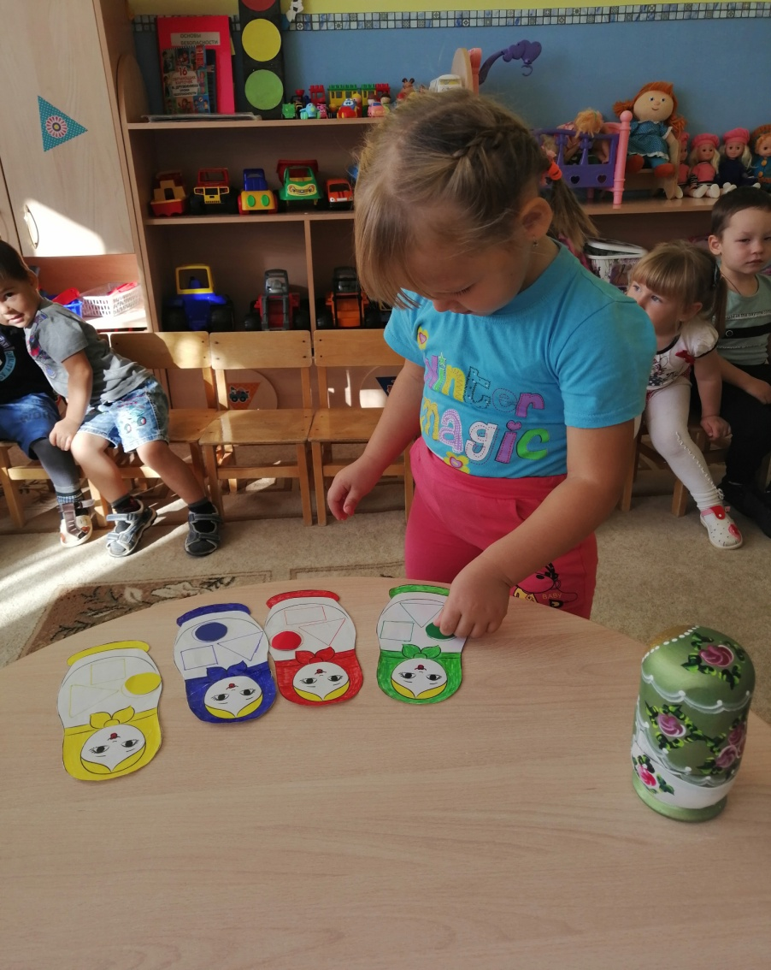
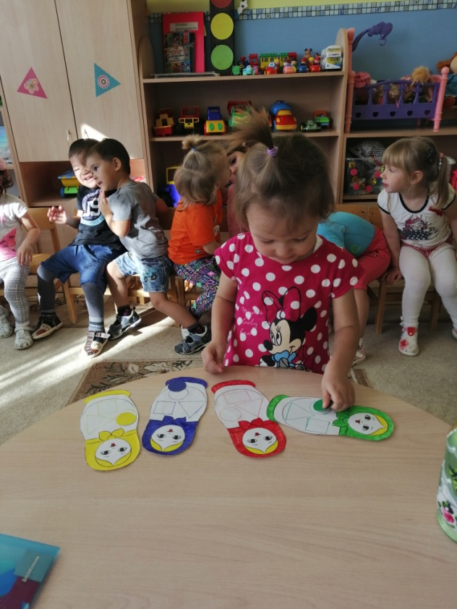
Д/И “Найди фигуру”
Цель: Выявить умения ребенка сравнивать предметы по форме и цвету, проговаривать действия.

Slide 9
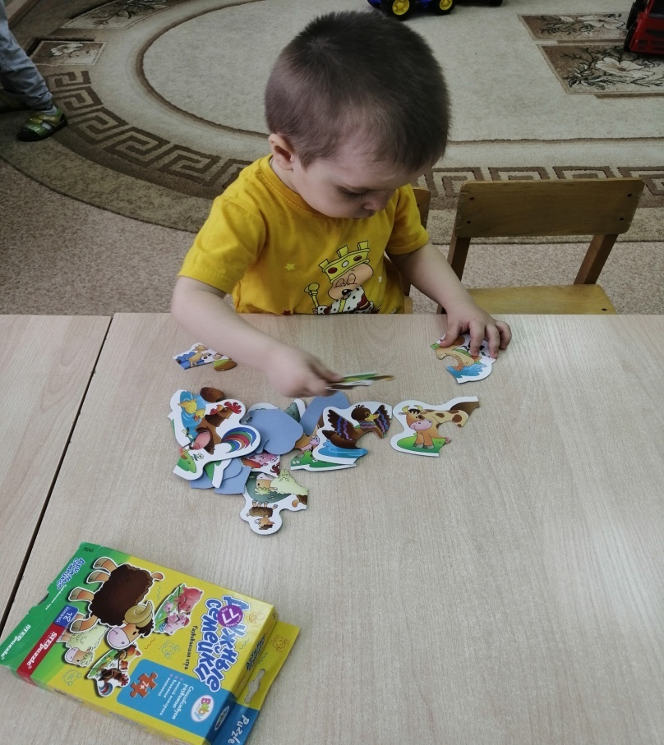
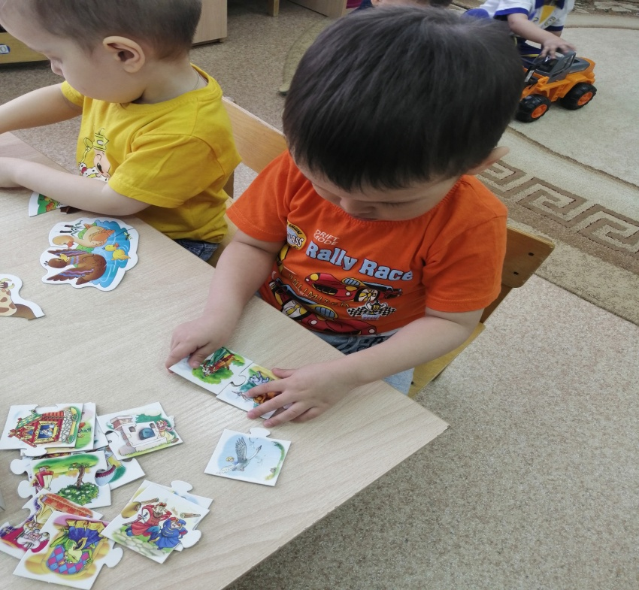
Д/И «Собери картинку»
Цель : научиться составлять картинку из двух и более частей.
Д/и угадай сказку
Цель: Назвать сказку по картинкам

Slide 10
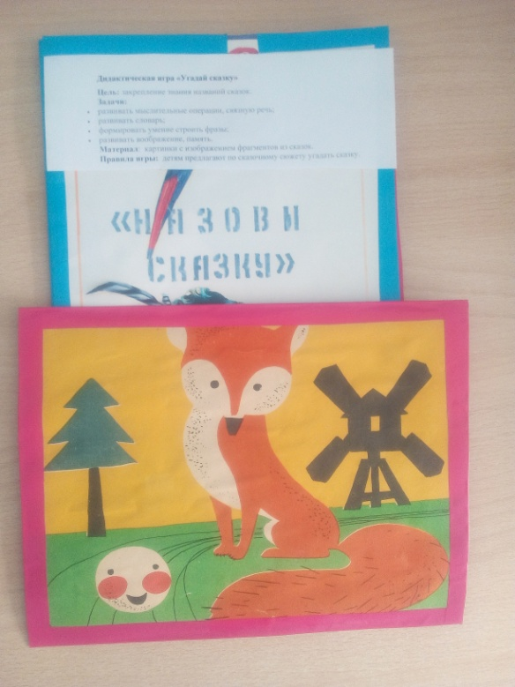
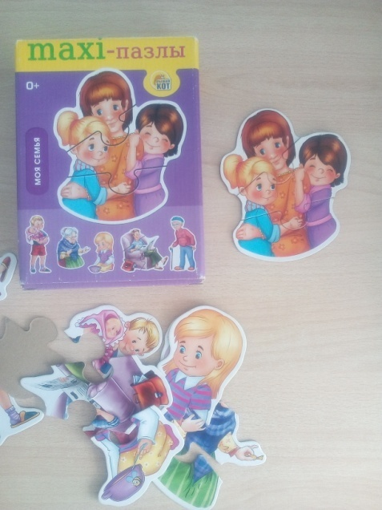
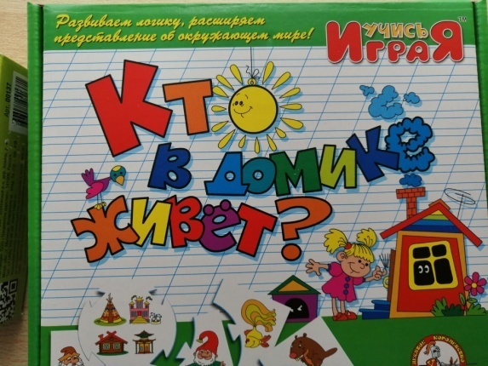
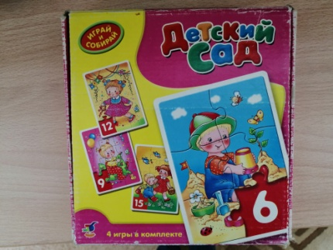
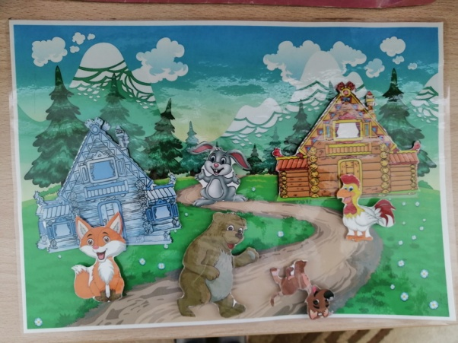
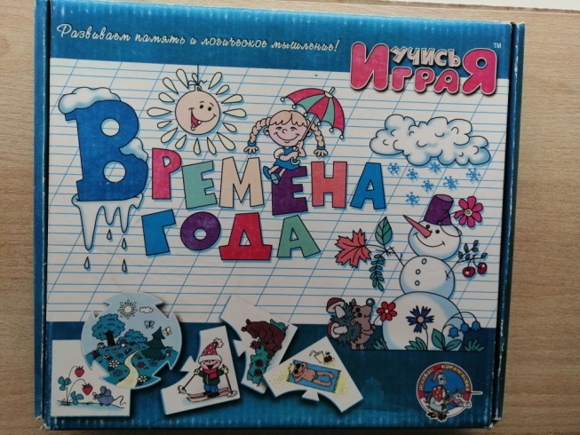

Slide 11
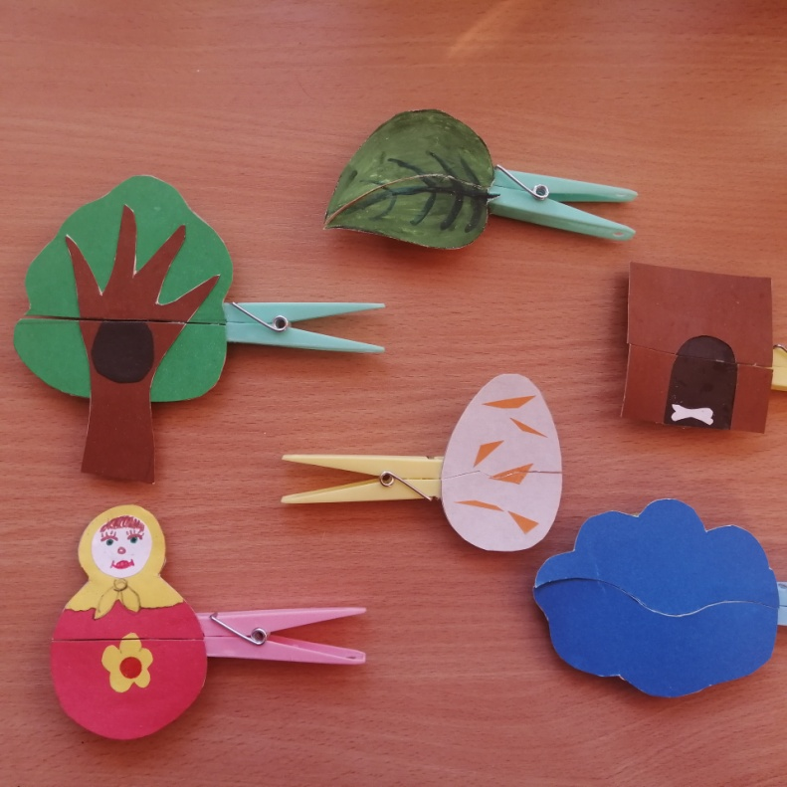
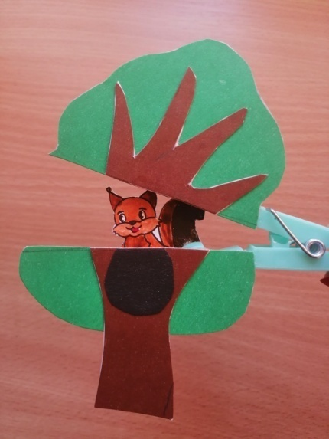
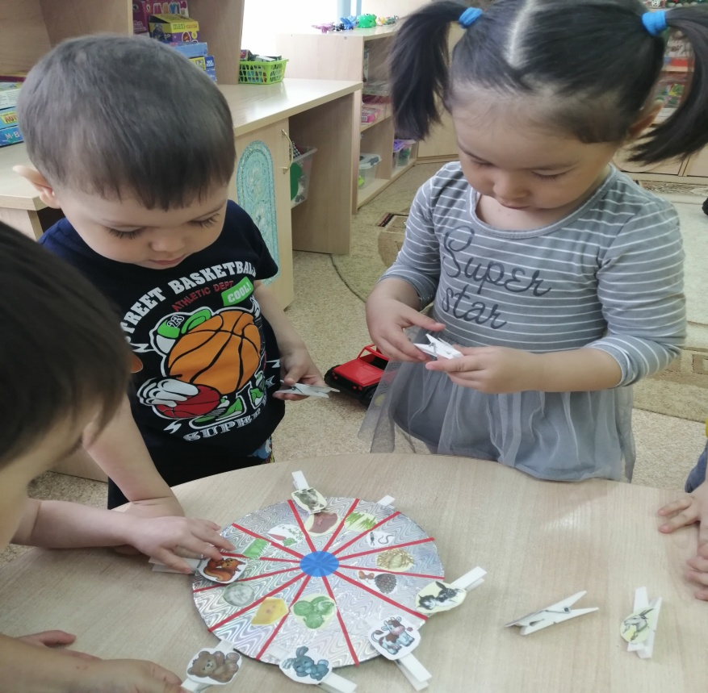
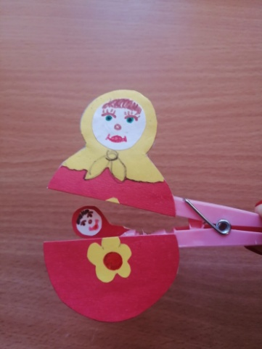
Д/И «Кто что ест»
Цель: Учить детей называть животное и проговаривать что оно ест
Д/И «Кто спрятался??»
Цель: Развивать связную речь, логическое мышление.

Slide 12
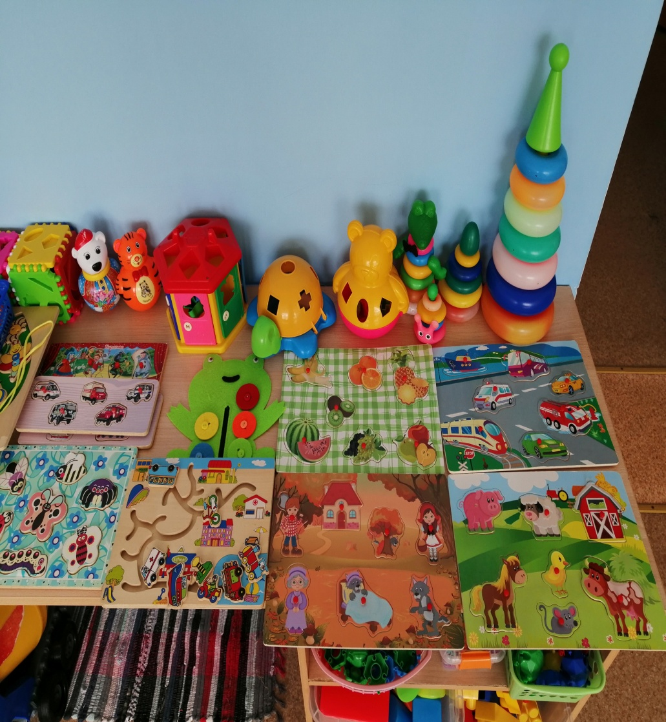
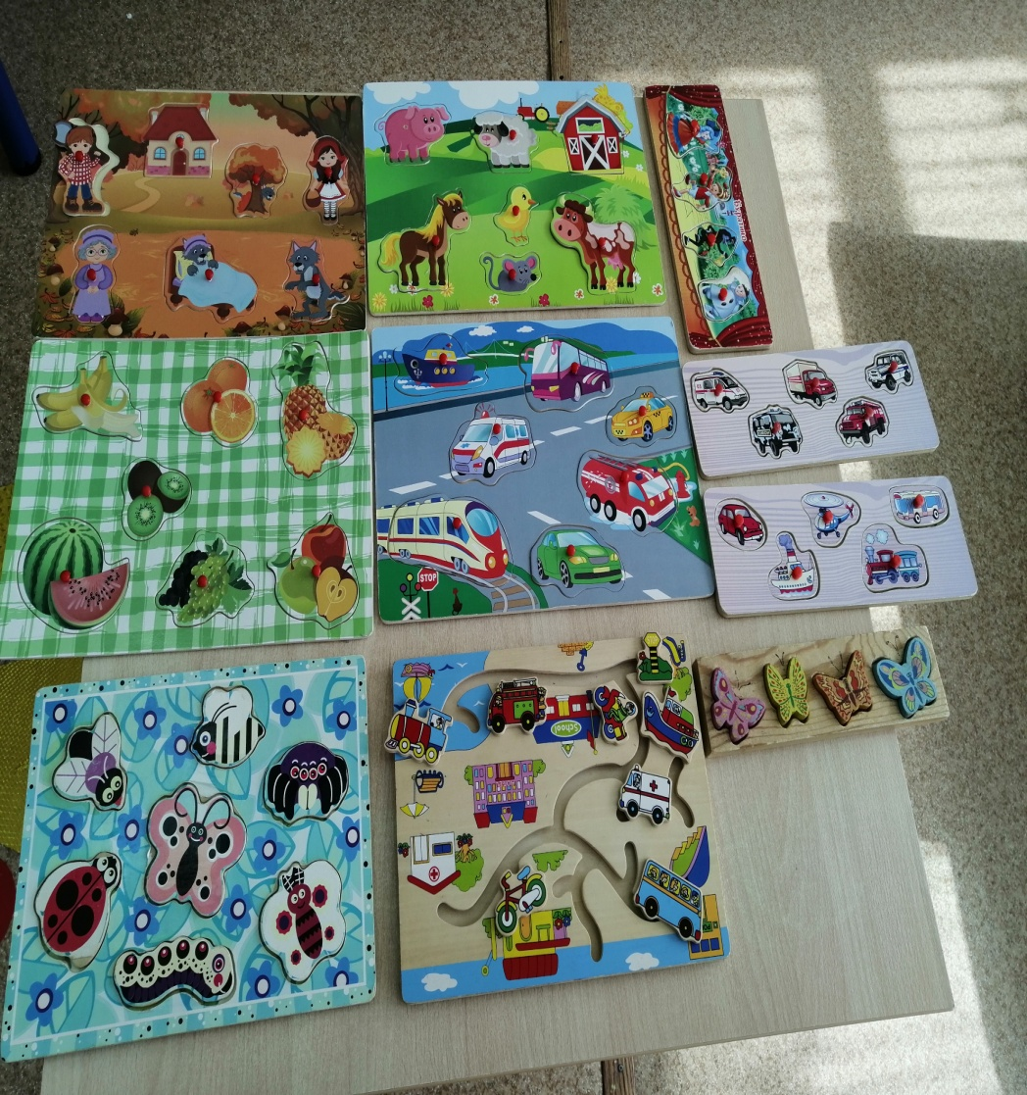
Предметные игры

Slide 13
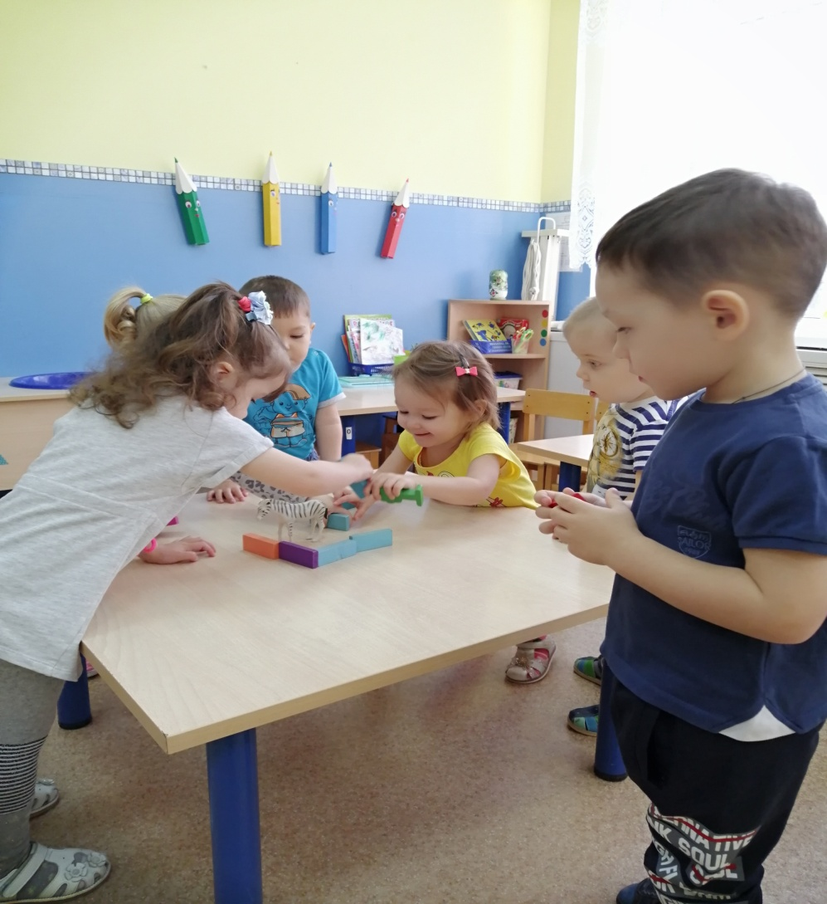
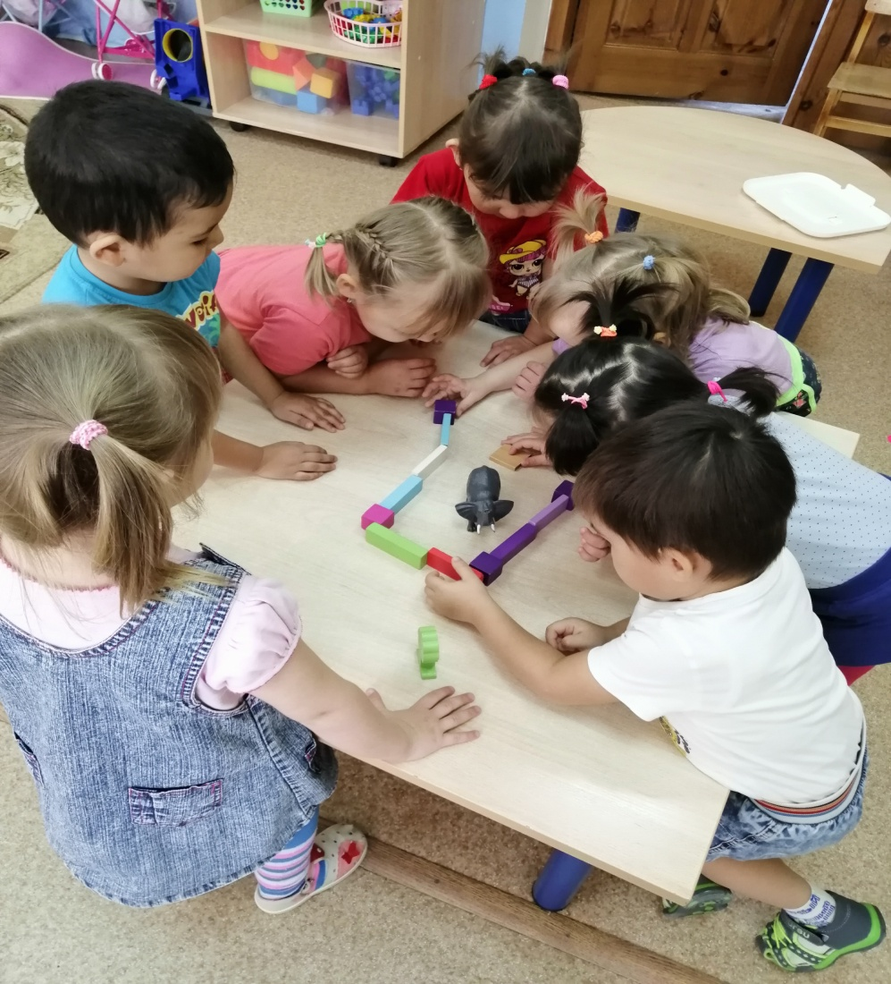
«Загончик для животных»

Slide 14
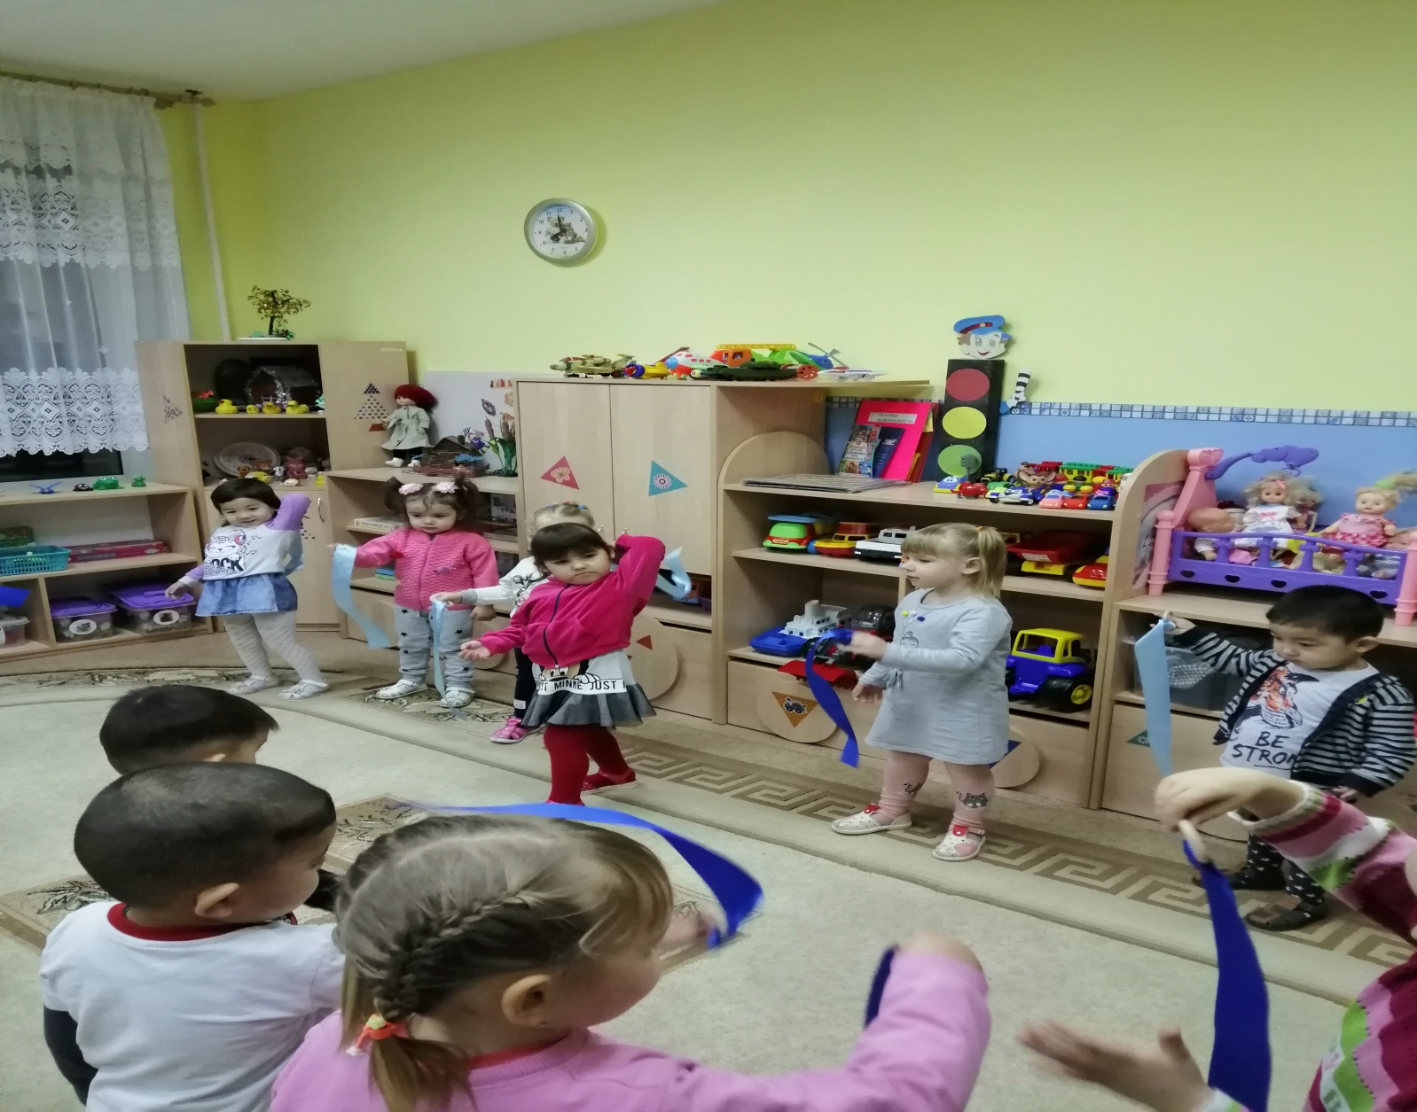
Д/И «Вот какие ленточки у нас»

Slide 15
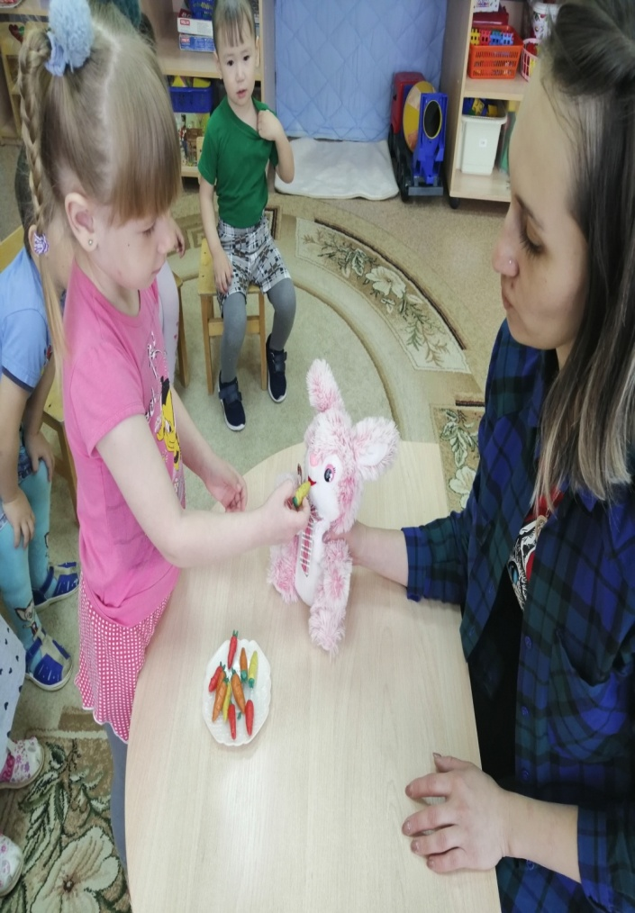
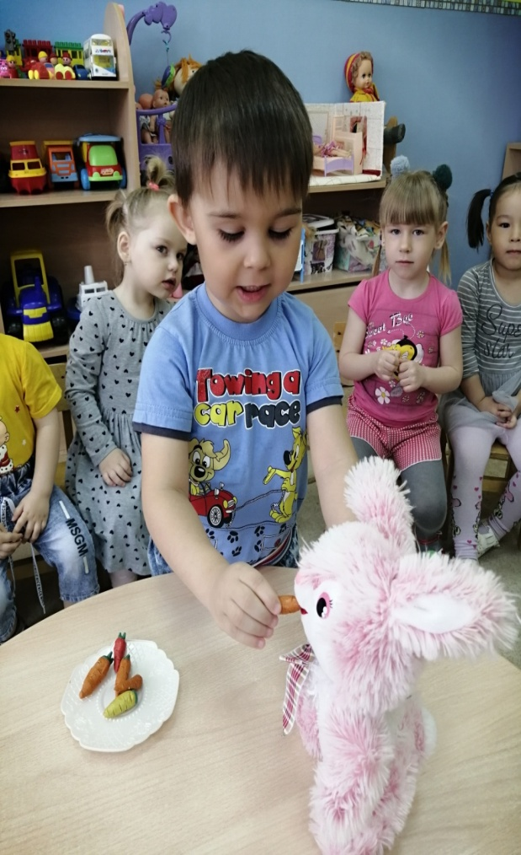
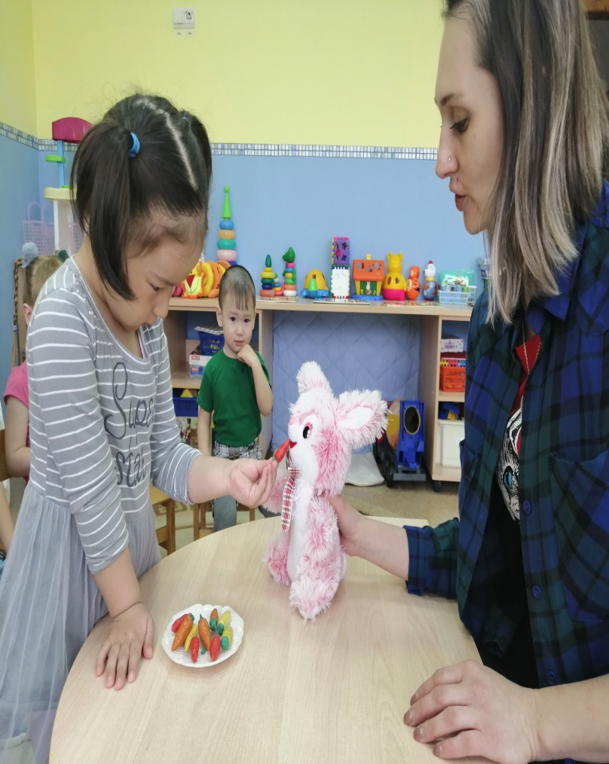
Д/И «ПОКОРМИ ЗАЙЧИКА»

Slide 16
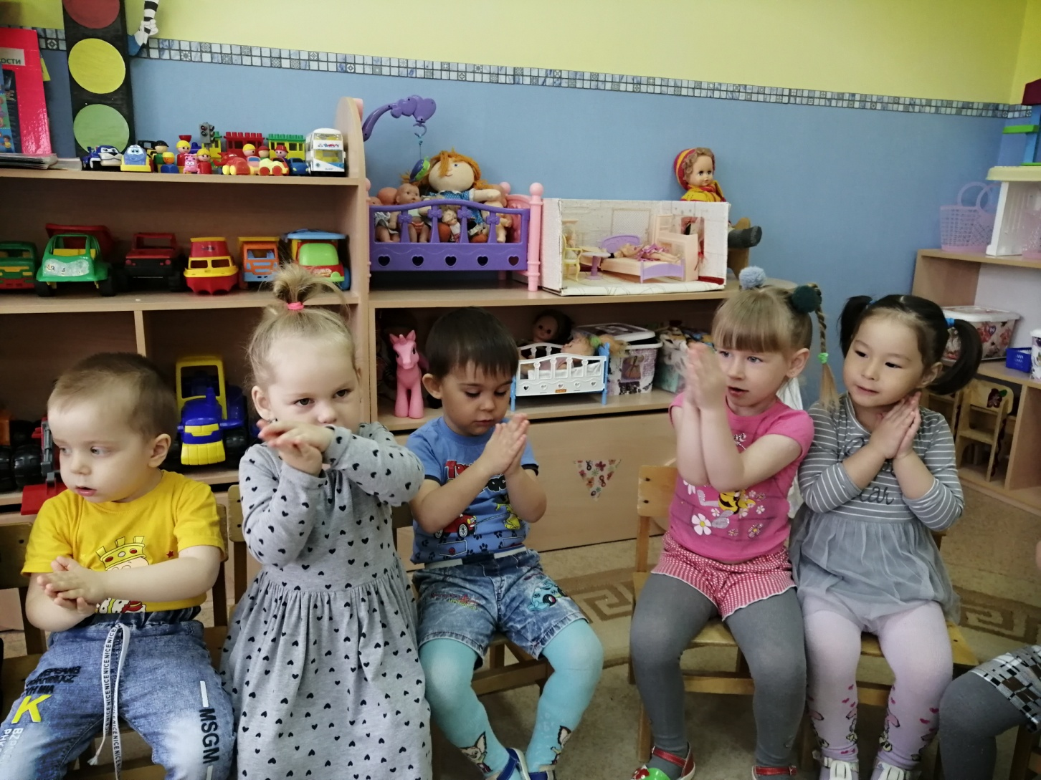
РЕЧЕВЫЕ И ПАЛЬЧИКОВЫЕ ИГРЫ
Цель: развивать психологические процессы: память, внимание, мышление. Помогают развить речь ребенка

Slide 17
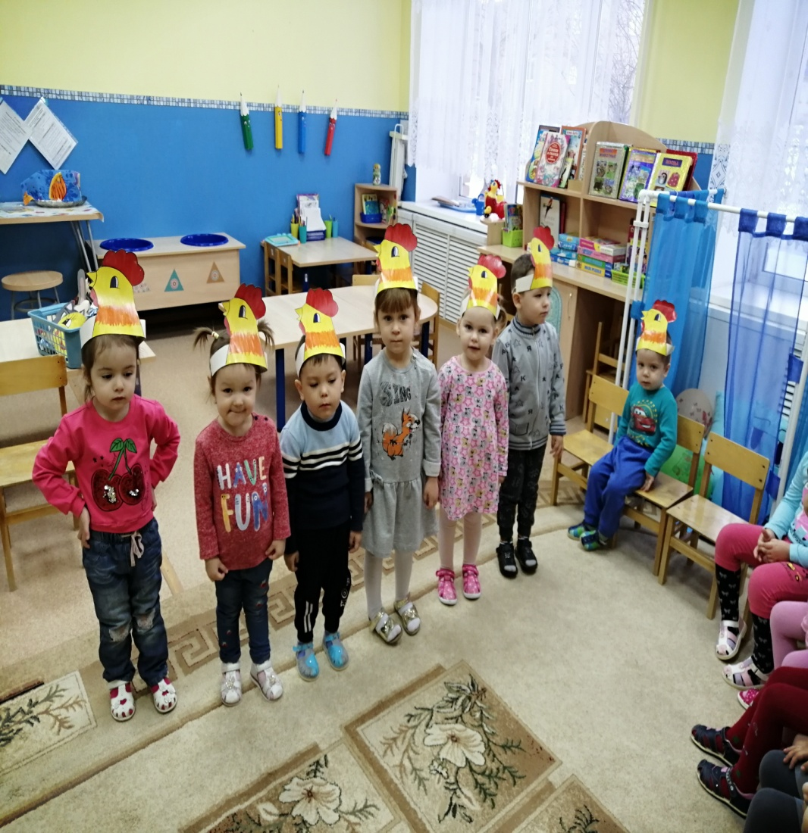
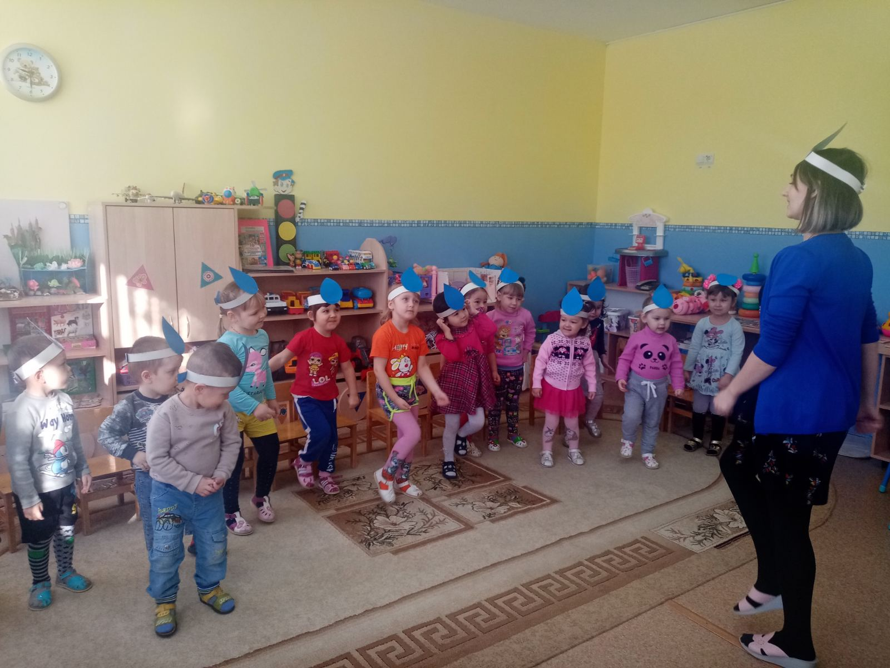
Театрализованные игры

Slide 18
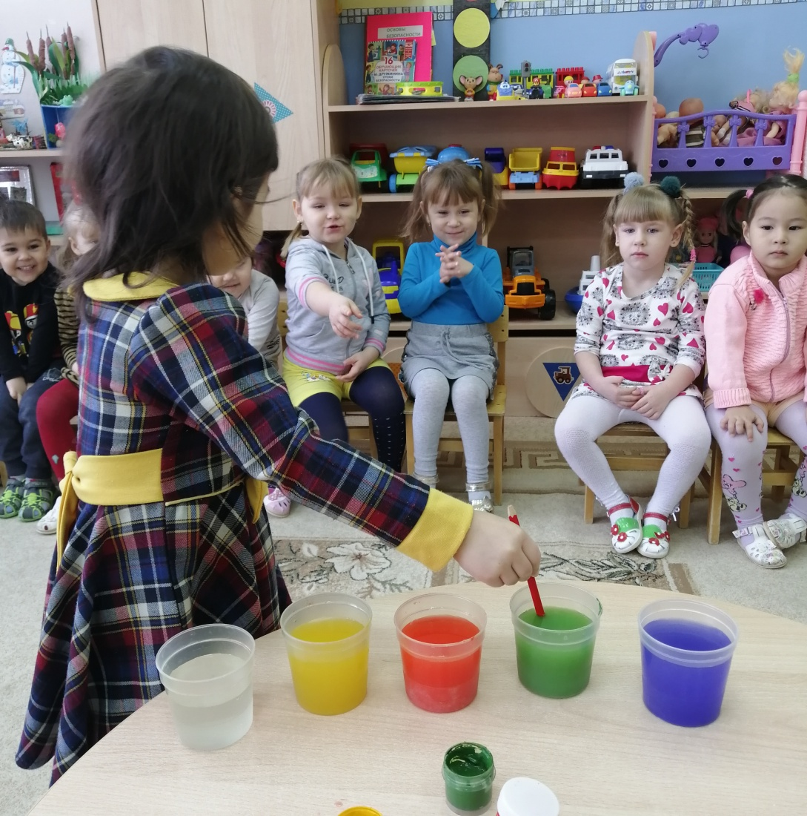
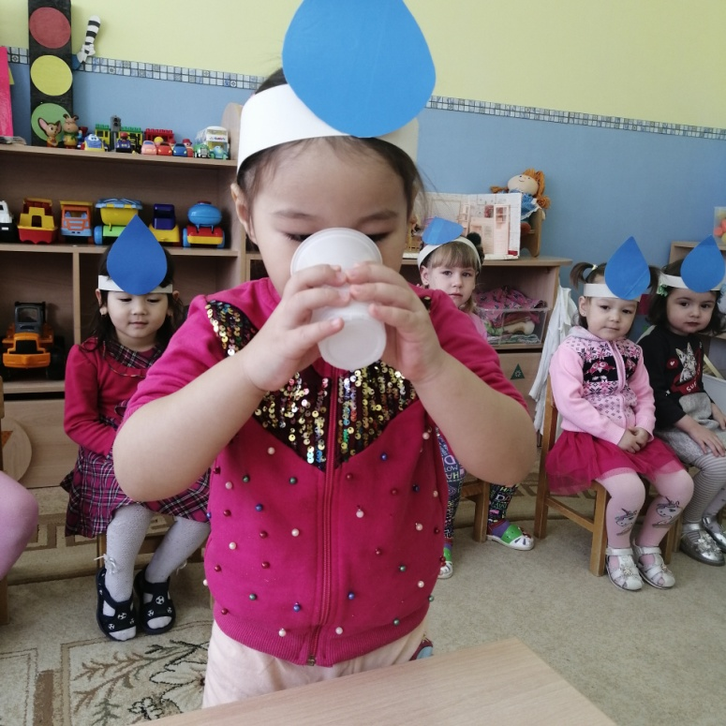
Д/И «Вода-волшебница»

Slide 19
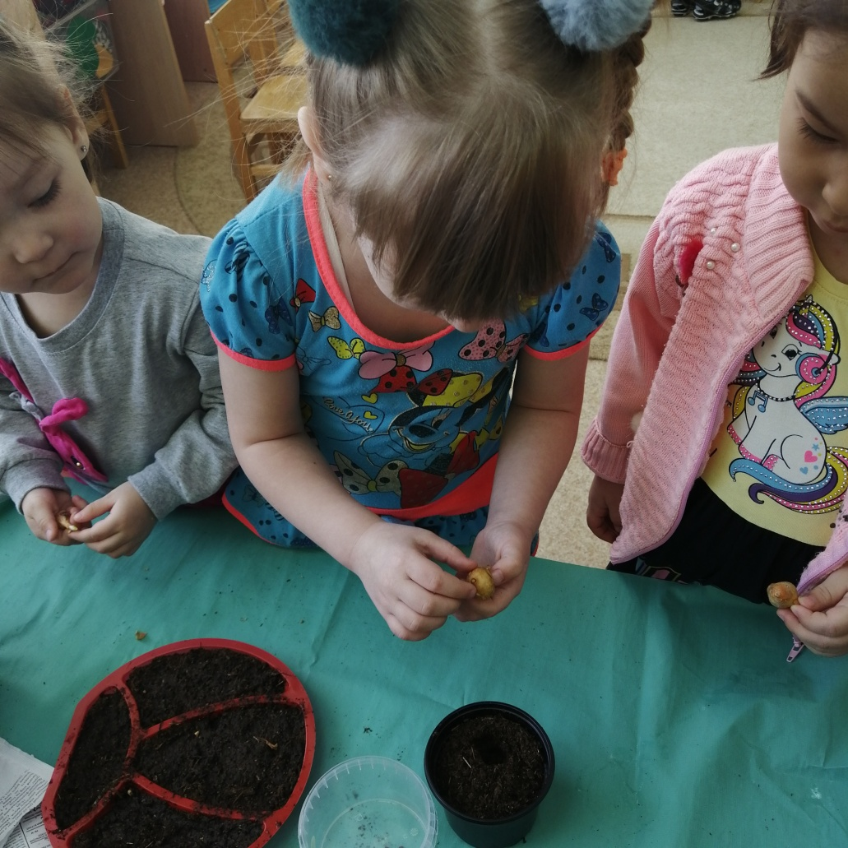
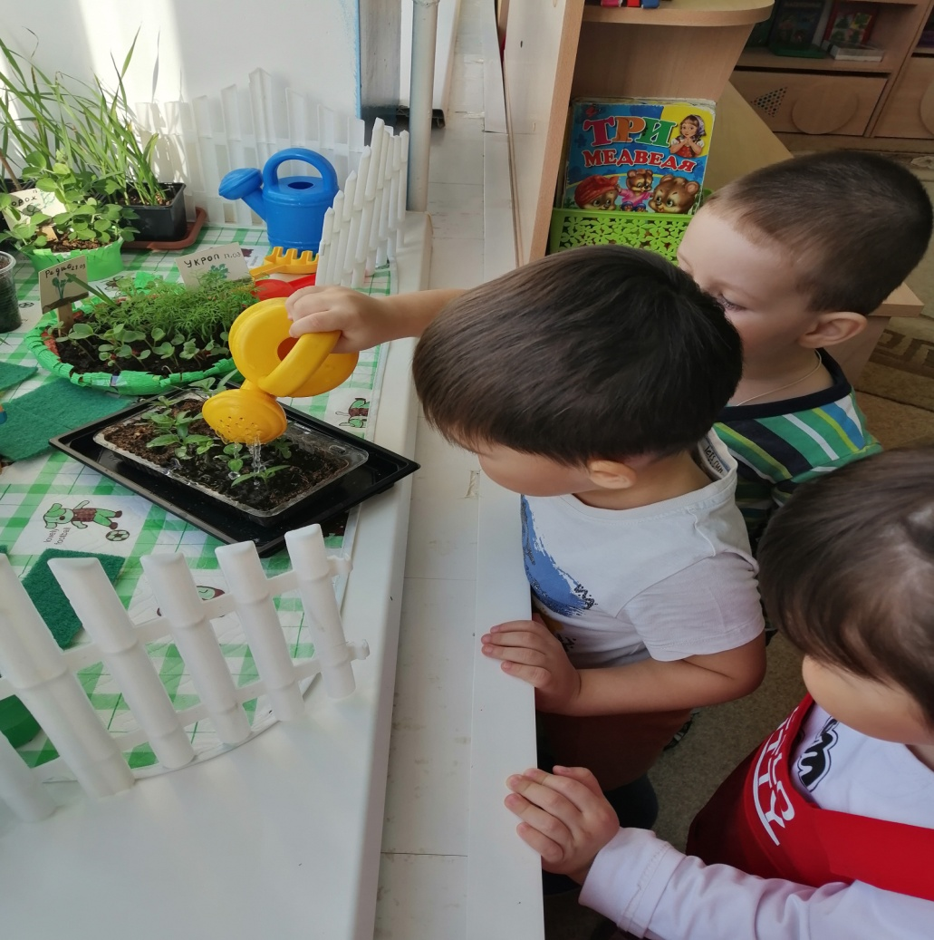
Д/И игра «Посадим огород»

Slide 20
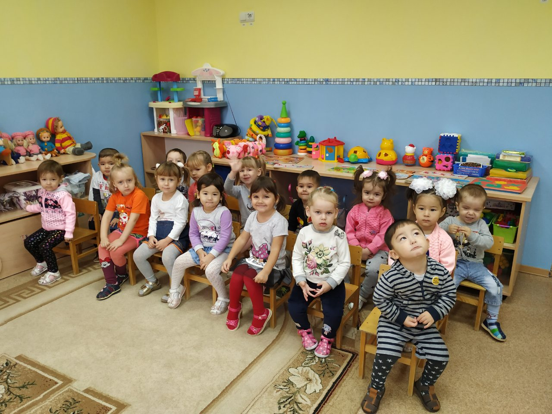
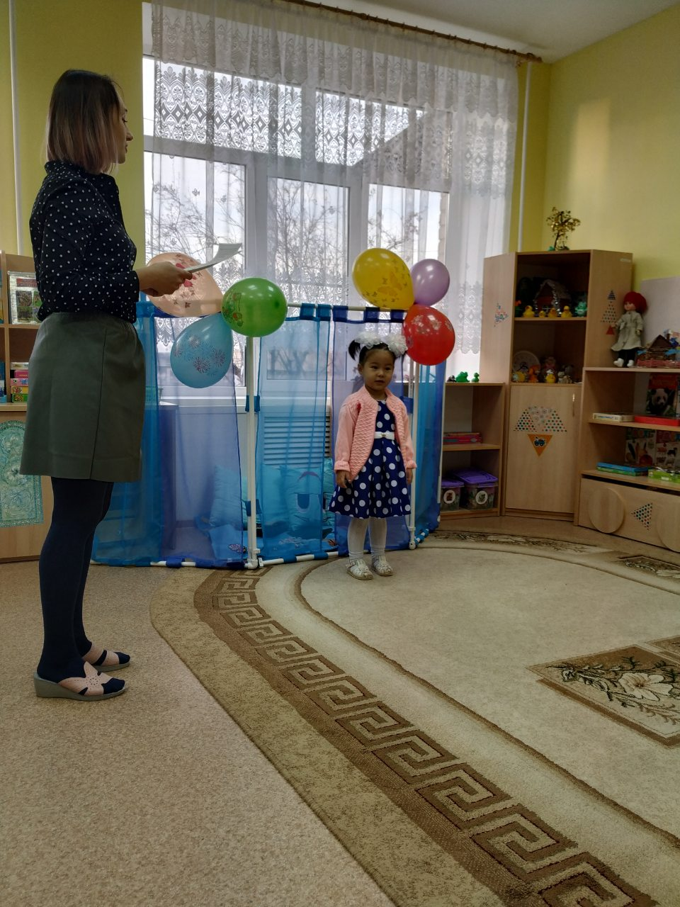
Д/И«ВЕЧЕР ПОЭЗИИ»

Slide 21
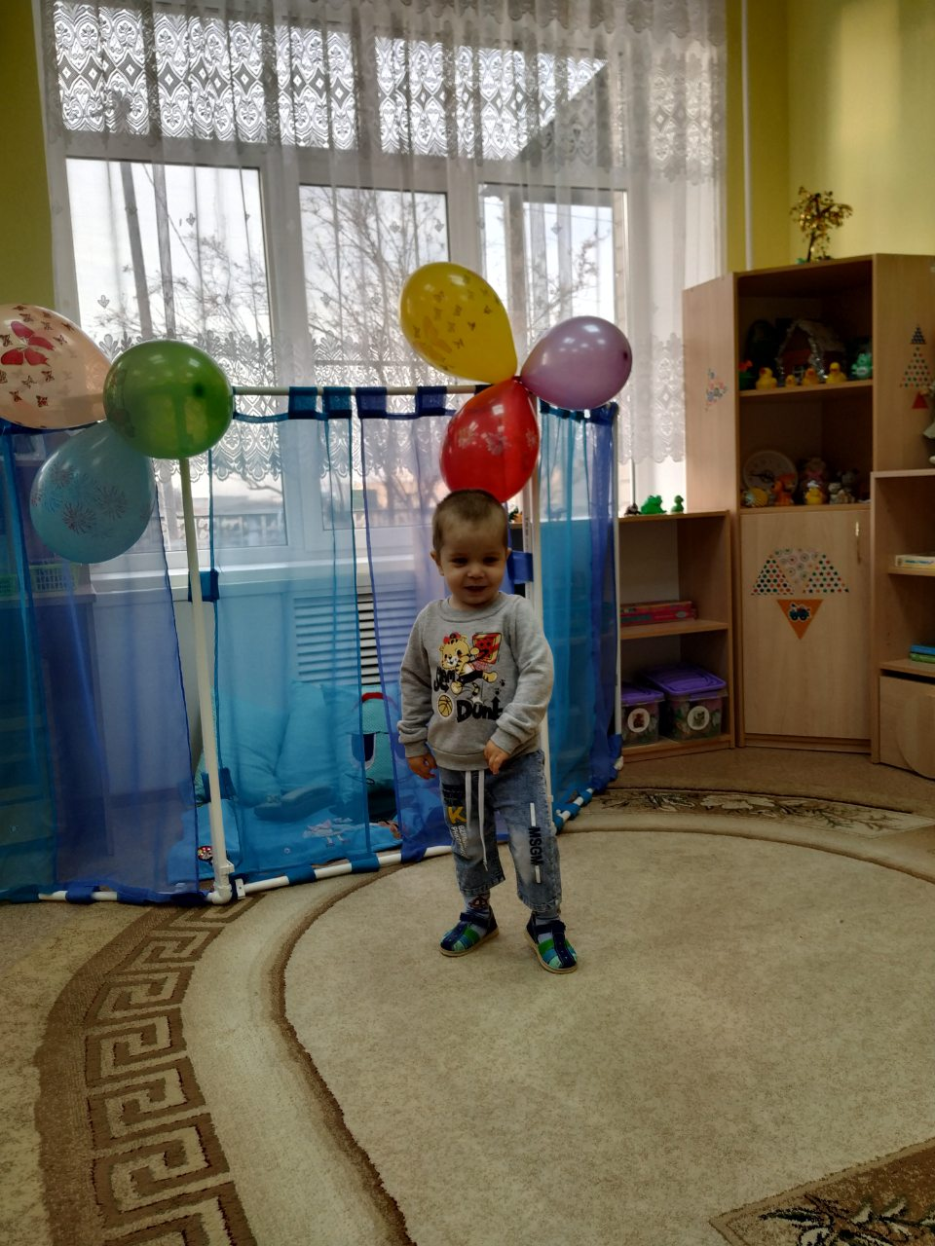
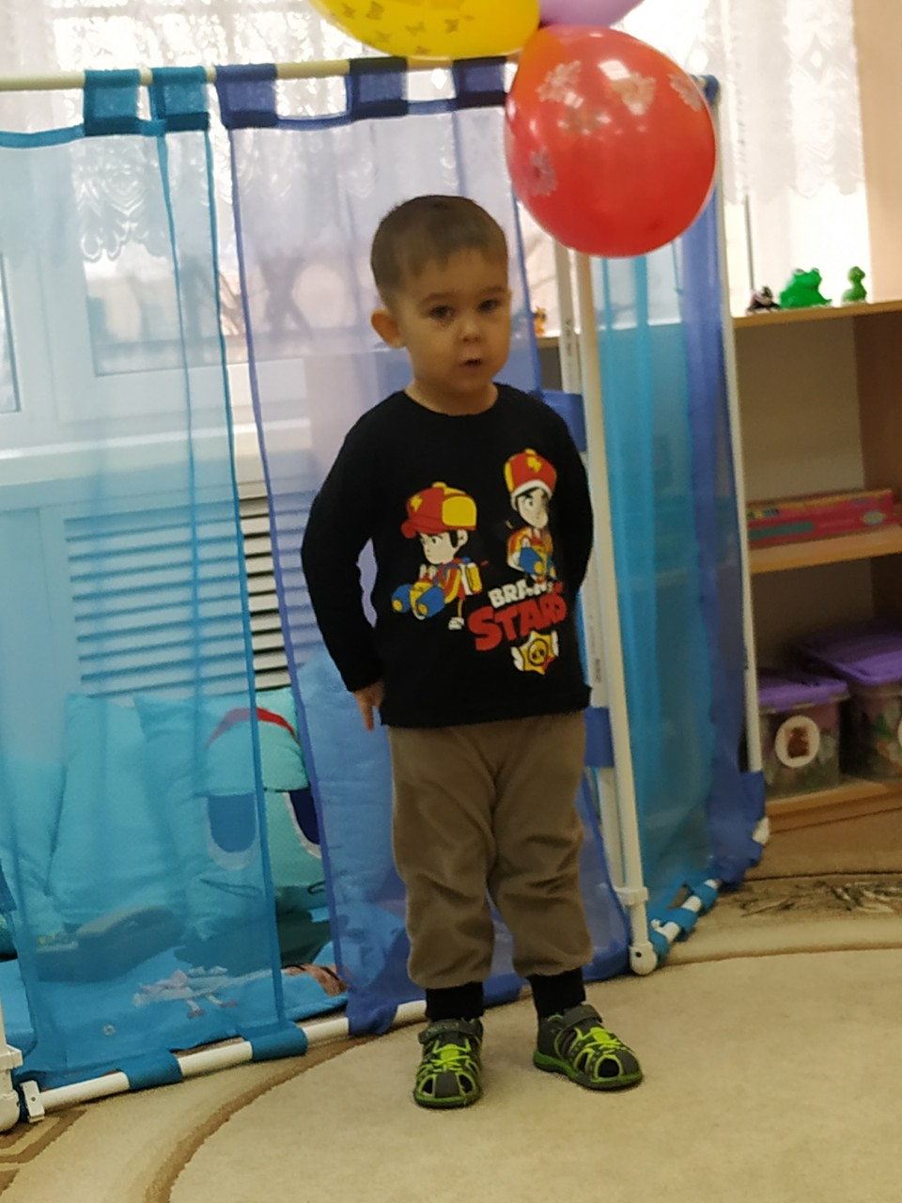
ДетиЧитают стихи

Slide 22
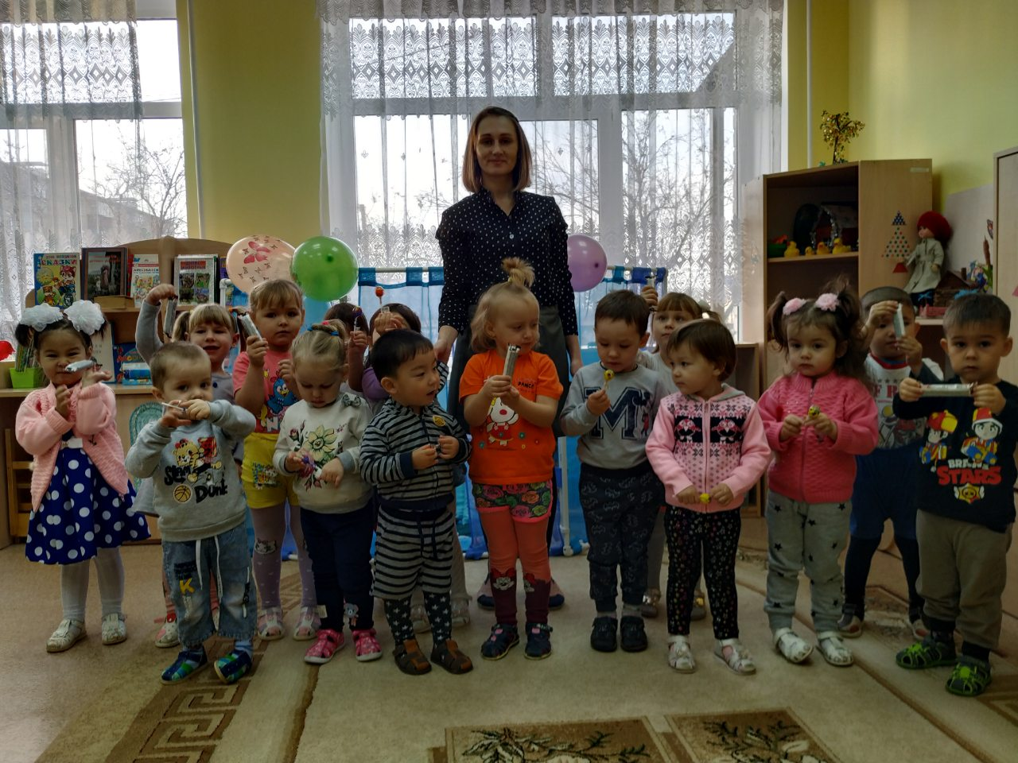

Slide 23
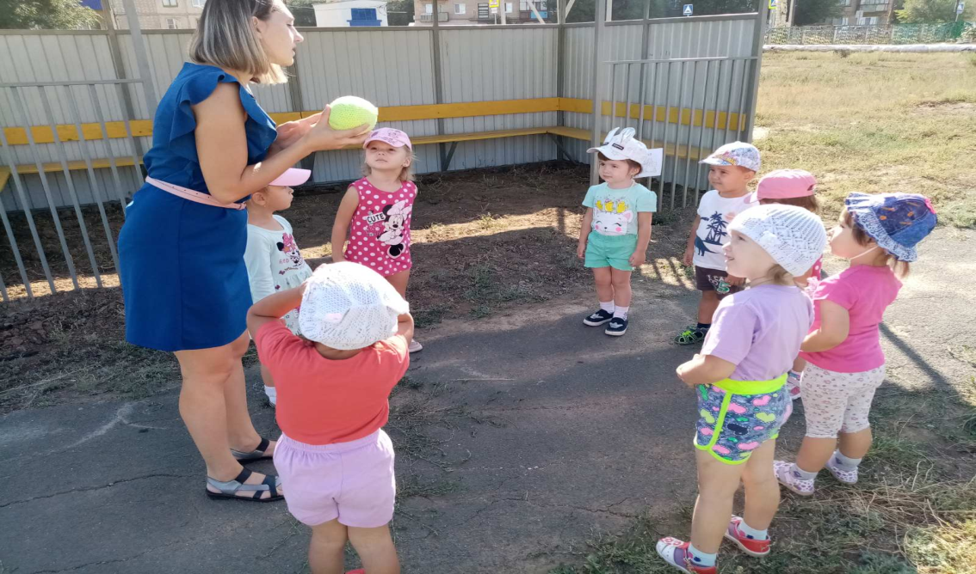
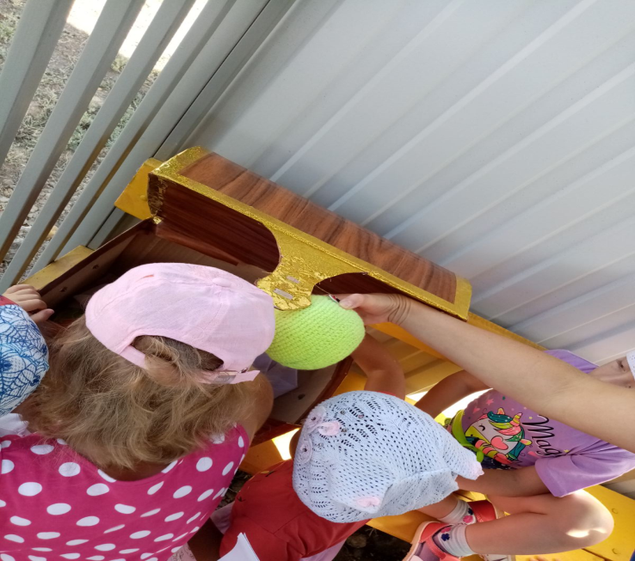
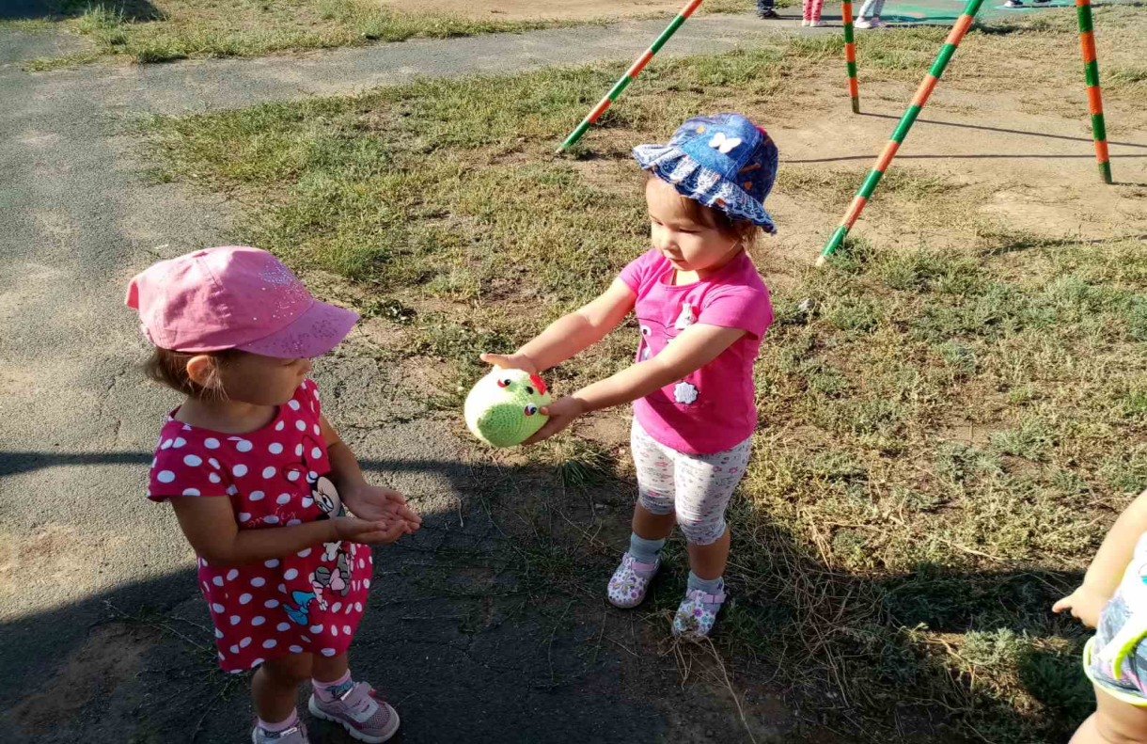

Slide 24
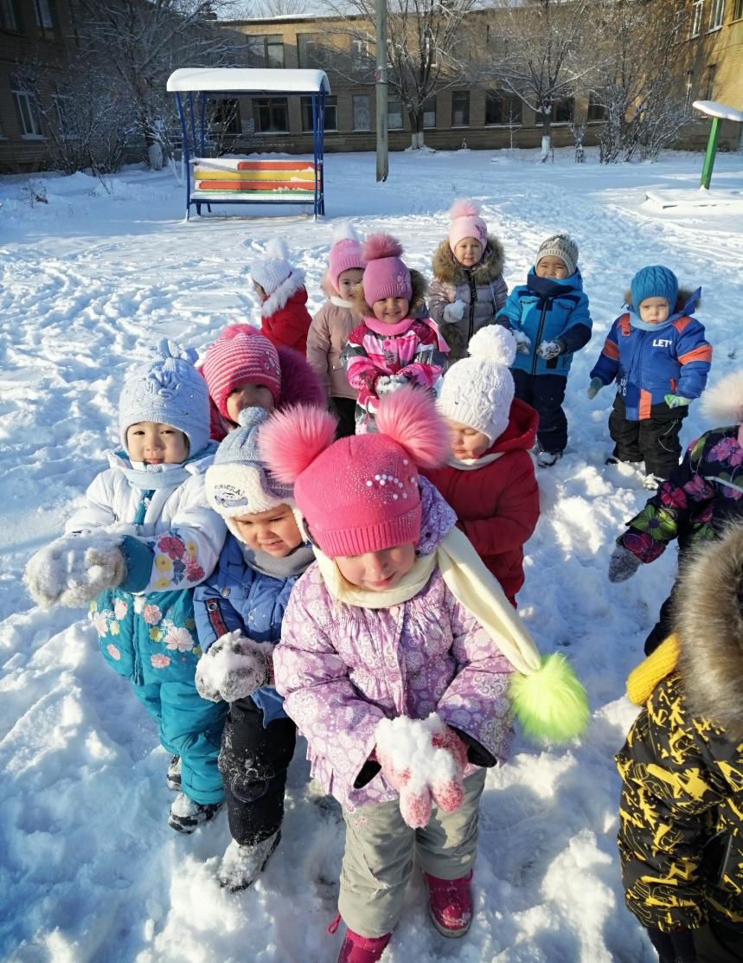
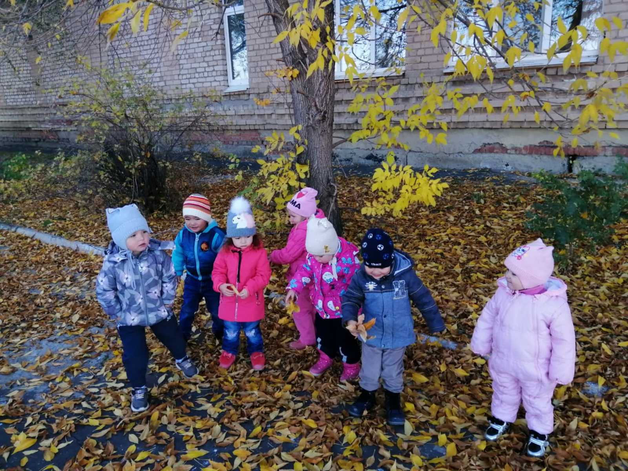

Slide 25
Диагностика развития речи детей в нашей группе

Slide 26
Использование дидактических игр и включение их во все виды деятельности ребенка, помогают добиться хороших результатов в речевом развитии детей!

Slide 27
Спасибо за внимание!

